Slide 1
Сравнительный анализ систем индикаторов раннего оповещения о банковских кризисах
Докладчик:
Чичканов Николай
Высшая школа экономики, Москва, 2016
www.hse.ru

Slide 2
Рассматриваемые системы
Традиционные методики:
Сигнальный подход (Kaminsky et al., 1998; Kaminsky & Reinhart, 1999)
Эконометрический подход – бинарные logit – модели (Demirguc-Kunt & Detragiache, 1997)
Альтернативные методики:
Множественные logit-модели (Caggiano et al., 2014)
Bayesian Model Averaging (Babecky et al., 2013; Babecky et al., 2014)
Binary Classification Tree (Duttagupta & Cashin, 2008)
Высшая школа экономики, Москва, 2016

Slide 3
Построение EWS
На основе: Jahn, N. and T. Kick (2014) Early Warning Indicators for the German Banking System: A Macroprudential Analysis
Методология:
Разработка индекса стабильности банковского сектора
Выбор опережающих индикаторов
Эмпирический анализ
Высшая школа экономики, Москва, 2016

Slide 4
Индекс стабильности
Переход от Dummy переменной к непрерывному индексу
Три составляющих:
Индивидуальные оценки отдельных банков (individual standardized PDs) - Кредитный спрэд (Av. bank risk premium) - Фондовый индекс для банковского сектора (growth rate)
Взвешивание 70% - 20% - 10%
Высшая школа экономики, Москва, 2016

Slide 5
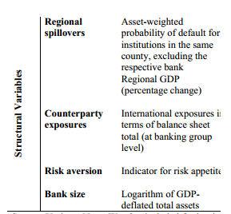
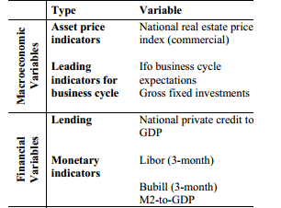
Опережающие индикаторы
Три группы индикаторов: Макроэкономические, Финансовые, Структурные
Высшая школа экономики, Москва, 2016

Slide 6
Эмпирический анализ
Анализ конкретной банковской системы
Учтены не только кризисные эпизоды, но и близкие к ним
Возможность анализа по группам банков
Эффекты заражения
Высшая школа экономики, Москва, 2016

